Slide 1
MRP_2000 zone 구분측정 실험
2022.07.15
IESW
KIM MIN-GYU

Slide 2
목차
ZONE구분 측정실험계획
ZONE구분 측정실험진행
측정 데이터 및 경과 보고

Slide 3
ZONE구분 측정실험계획
A | B | C | D
진행방향
a1. A,B,C,D 4개의 정사각형 구역(그 외의 구역은 F로 표시)
a2. MRP-2000 state : 1hz(GPS, GLONASS, Beidou, Galileo 모두 사용)
a3. Bluetooth 통신 메시지 포맷 :
“float : utc time, float : 위도(lat), float : 경도(lon), string : zone , float : speed”

Slide 4

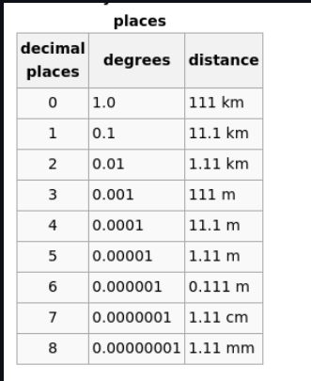
ZONE구분 측정실험진행
존의 꼭짓점에 해당하는 rtk좌표를 구함(1hz)
DD.DDDDDD기준으로 소수점 4~6자리만
떼서 사용(ex : 37.450323 -> 323)
(측정규모상 소수점 3자리까지는 값 변동 없음)
대략적으로 소수점 6자리 수가 11.1CM(대략 10CM)이므로
수치변환 교환비를 확인할 수 있음
A | B | C | D

Slide 5
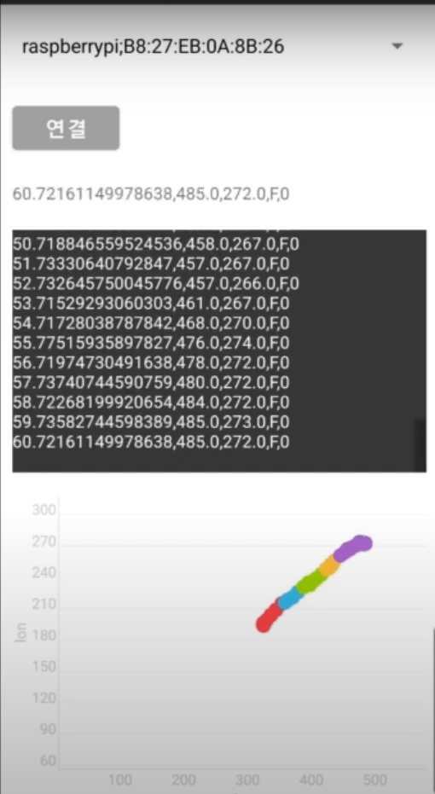
측정 데이터 및 경과 보고
진행방향에 맞게(A-> B->C->D) ZONE의 중심지를 통과하는 방식으로 실험 진행함
비교적 ZONE을 잘 특정하는 것 확인
가끔씩 전반적인 오차가 일어날 때가 있는데 몇 번 껐다가 키면 작동
단위 30 -> 30* 0.1m -> 3m
실험영상 (1) rtk&mrp2000 zone 판별영상 - YouTube

